Slide 1


Chủ đề
Chữ cách điệu trong đời sống
BÀI 2: LOGO DẠNG CHỮ
Giáo viên:Đoàn Thị Thu Hiền

Slide 2




TRÒ CHƠI
“Ai nhanh hơn”
NHÌN LOGO ĐOÁN SẢN PHẨM

Slide 3
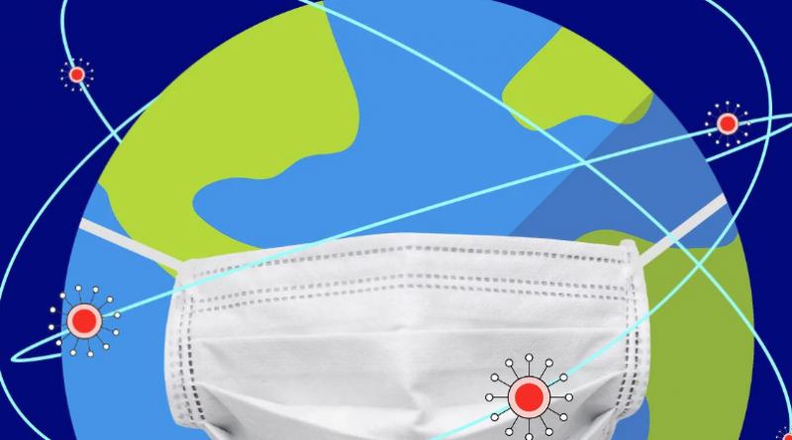





Slide 4


Slide 5
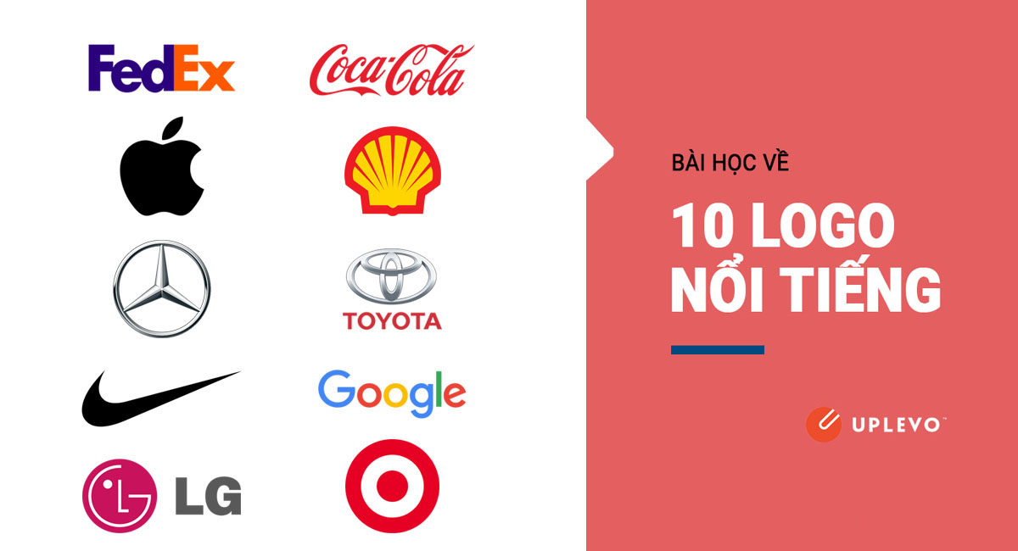

Slide 6

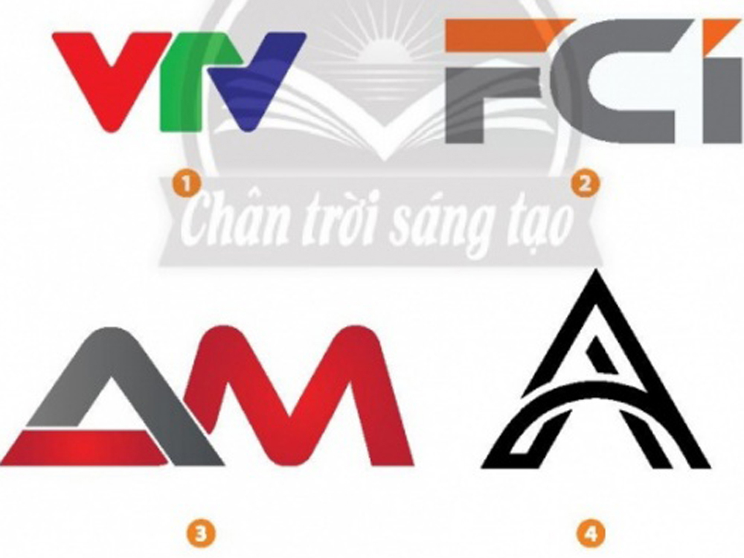
I. KHÁM PHÁ HÌNH THỨC LOGO DẠNG CHỮ
- QUAN SÁT HÌNH ẢNH VÀ CHỈ RA:

Slide 7
I. KHÁM PHÁ HÌNH THỨC LOGO DẠNG CHỮ
- QUAN SÁT HÌNH ẢNH VÀ CHỈ RA:
+ Hình dạng của chữ trong logo được thể hiện như thế nào?
+ Số lượng chữ thể hiện trong logo thường nhiều hay ít? Vì sao?
+ Màu sắc của chữ trong logo như thế nào?
+ Chữ có vai trò như thế nào đối với logo?

Slide 8





Slide 9


Slide 10
Logo là một yếu tố đồ họa để giúp nhận dạng thương hiệu. Được ví như một “cái vân tay của con người”. Nó là một, là riêng, là duy nhất, không bị trùng lẫn với bất kỳ logo khác. Để nắm bắt rõ ràng và cụ thể hơn về cách thức sáng tạo logo dạng chữ, có logo theo phong cách riêng, cảm nhận riêng của bản thân mình

Slide 11
II. CÁCH THIẾT KẾ LOGO TÊN LỚP
+ Các bước thiết kế logo tên lớp được thực hiện như thế nào?
+ Có thể trang trí thêm tạo điểm nhấn cho logo tên lớp bằng những chi tiết nào?

Slide 12
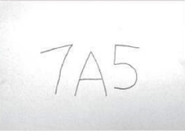


II. CÁCH THIẾT KẾ LOGO TÊN LỚP
Các bước tạo Logo chữ trang trí được thực hiện gồm mấy bước vẽ?
Bước 1: Xác định nội dung và hình thức chữ cách điệu.

Slide 13

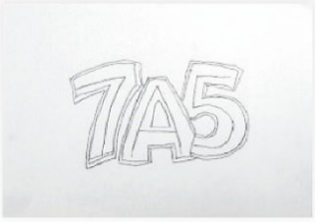
Bước 2: Phác thảo chữ cách điệu bằng nét

Slide 14

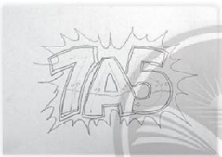
Bước 3: vẽ chi tiết chữ cách điệu và trang trí thêm tạo ấn tượng

Slide 15

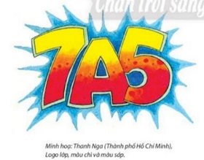
Bước 4: vẽ màu cho hoàn chỉnh

Slide 16

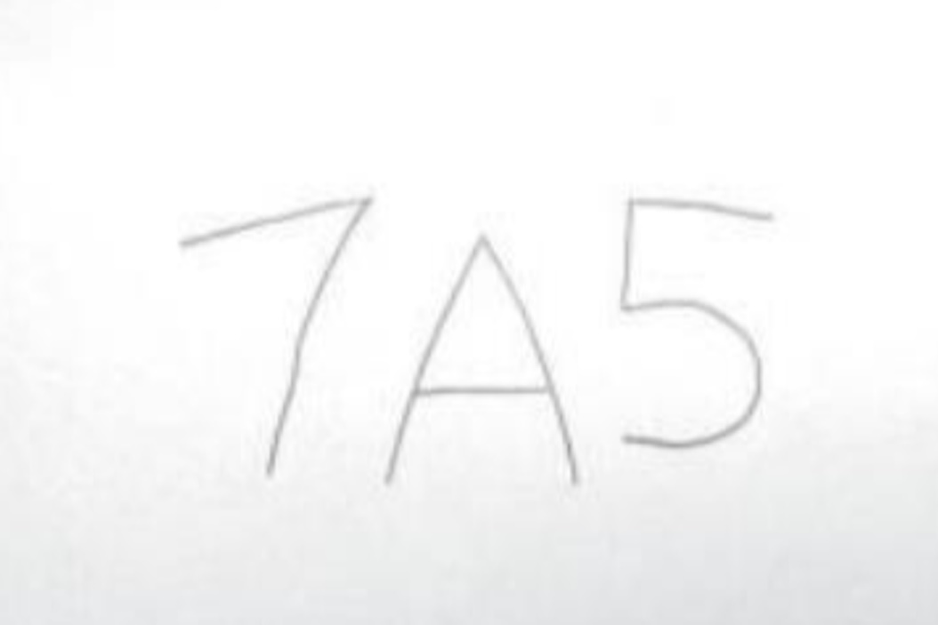
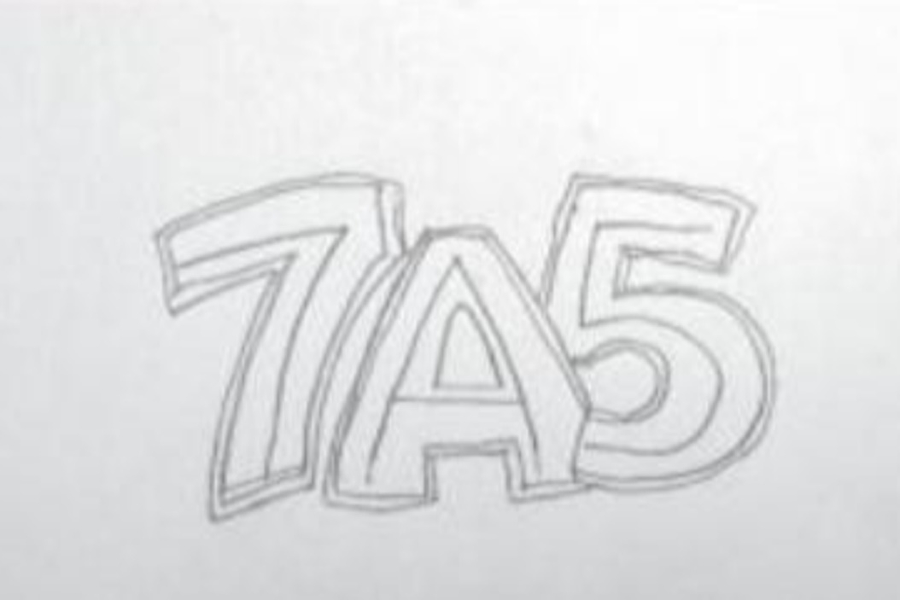
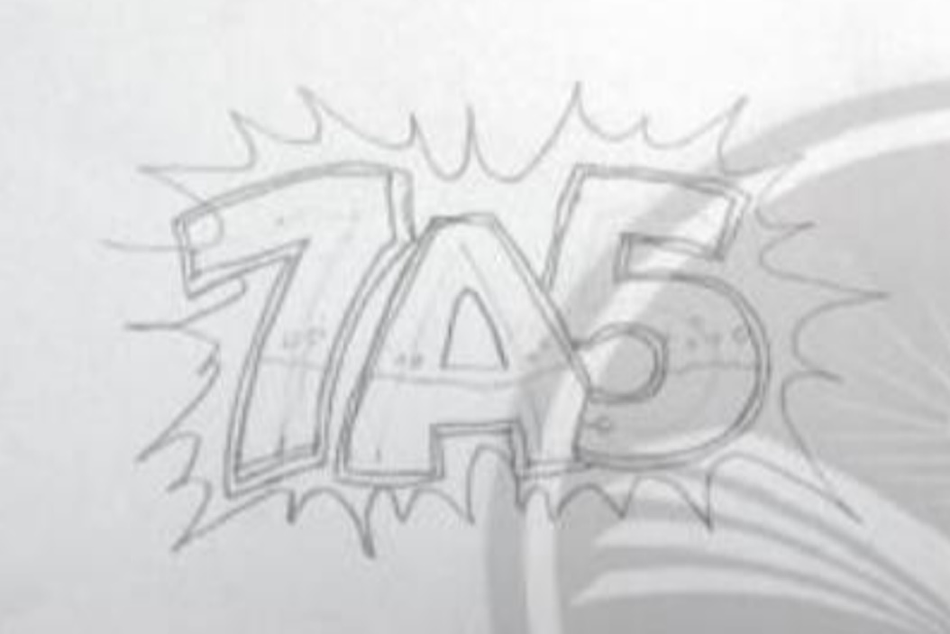

Bước:1
Bước:2
Bước:3
Bước:4

Slide 17

- GV kết luận: Biểu trưng hoặc logo thương hiệu có thể được tạo ra từ chữ cách điệu với nét đặc trưng riêng

Slide 18



III. Thiết kế logo tên lớp
+ Suy nghĩ cách thể hiện sáng tạo theo ý tưởng riêng, theo các câu lệnh:
* Ý tưởng của em để trang trí một logo tên lớp
* Ý tưởng sáng tạo cách điệu con chữ thể hiện tên lớp
* Em sẽ đặt hình vẽ đó ở vị trí nào trên sản phẩm?
* Sử dụng màu sắc như thế nào cho sản phẩm của mình

Slide 19
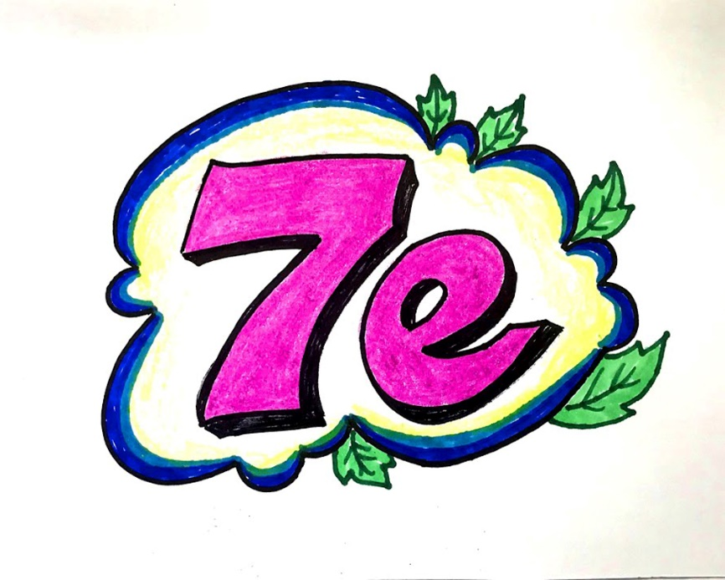


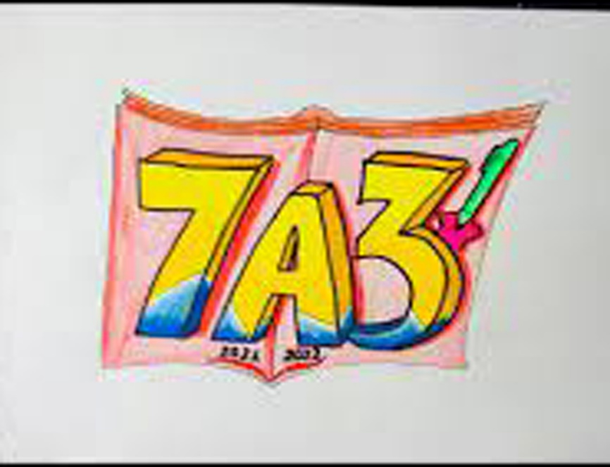
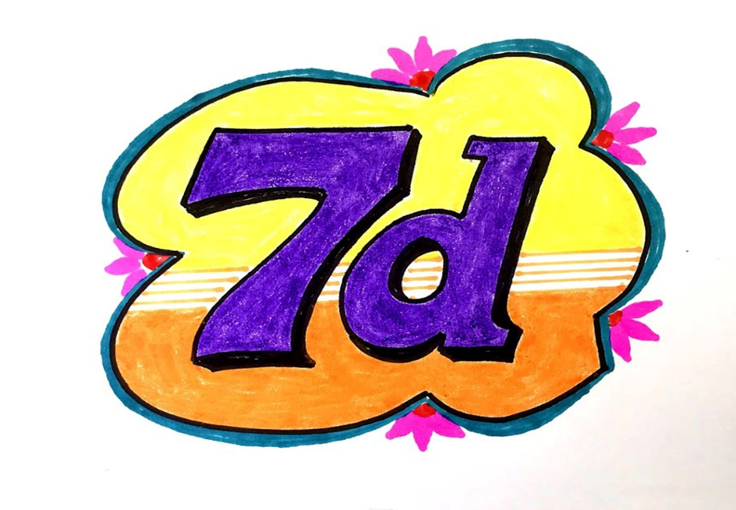
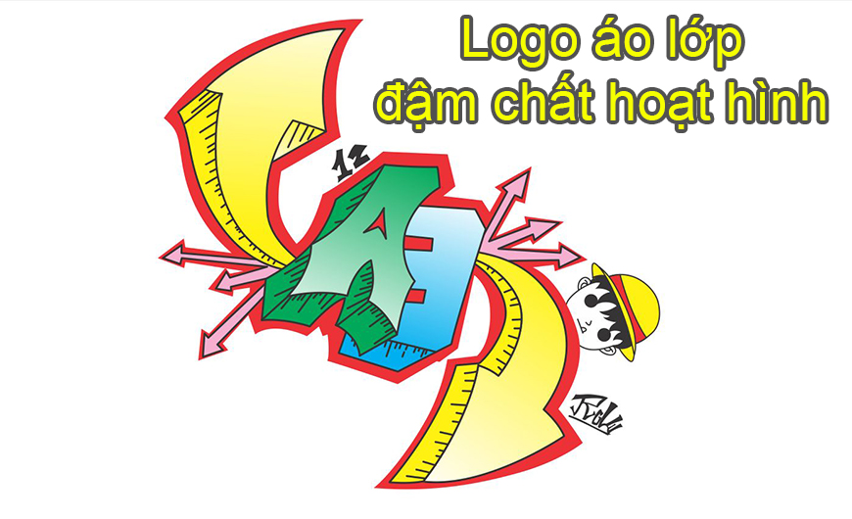
Bài làm hoàn thiện

Slide 20
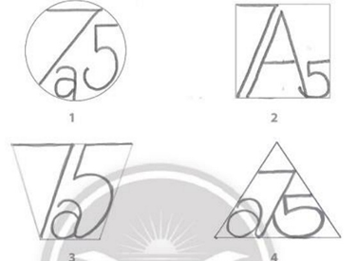


Slide 21

Lưu ý:
Chữ sử dụng trong logo nên đơn giản, dễ đọc. Kiểu chữ, hình, màu phù hợp với nội dung cần truyền đạt.

Slide 22


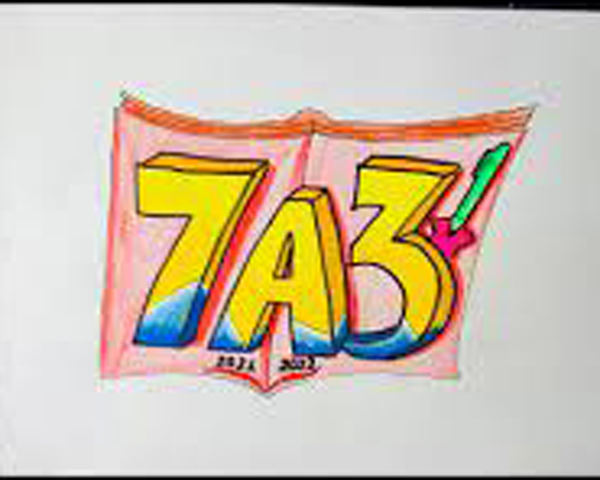
IV. TRƯNG BÀY SẢN PHẨM VÀ CHIA SẺ.
1. Phân tích – đánh giá: Trưng bày và chia sẻ

Slide 23
+ Em thích mẫu logo nào? Vì sao?
+ Kiểu chữ và nội dung của logo có phù hợp với nhau không?
+ Kĩ thuật thiết kế logo tên lớp đó như thế nào?
+ Ý tưởng phẩm mĩ được thể hiện ở những điểm nào trong mẫu thiết kế?
+ Em có ý tưởng gì về cách điều chỉnh để bài vẽ hoàn thiện hơn…?

Slide 24
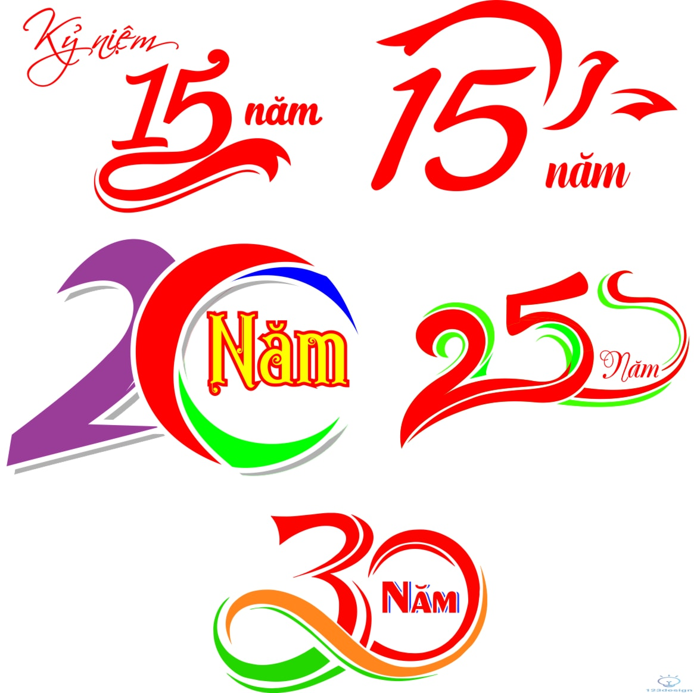
2. Vận dụng – phát triển: “Tìm hiểu một số hình thức logo”

Slide 25
+ Theo em, hình nào là logo dạng hình, hình nào là logo dạng hình kết hợp với chữ?
+ Hãy phân biệt logo dạng chữ. logo dạng hình và logo dạng hình kết hợp với chữ?
+ Hình thức thiết kế các logo thường đơn giản hay phức tạp? Vì sao?

Slide 26
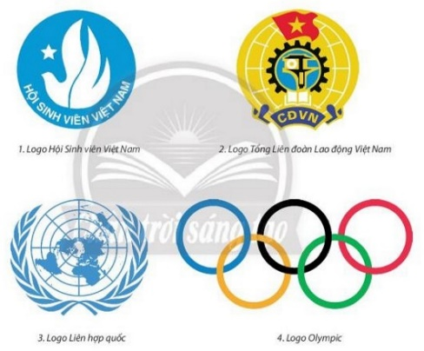

Slide 27
Ghi nhớ:
Logo thường được thiết kế đơn giản, cô đọng dễ nhớ để đáp ứng việc nhận diện thương hiệu hoặc đối tượng cần thể hiện. Logo được thể hiện với các hình thức khác nhau như dạng chữ, dạng chữ kết hợp với hình, dạng hình.

Slide 28

DẶN DÒ
Thông qua bài học ngày hôm nay.
Không chỉ giúp chúng ta vẽ được hình ảnh logo các sản phẩm, các em còn hiểu được ý nghĩa của các logo sản phẩm trong cuộc sống hàng ngày. Về nhà chúng ta có thể áp dụng làm các môn học lịch sử, văn học, địa lý…

